Slide 1

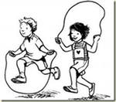
семинар-практикум для воспитателей физической культуры тема: «Обучение детей дошкольного возраста прыжкам через скакалку»
Черникова Елена Валентиновна воспитатель физической культуры высшей категории

Slide 2
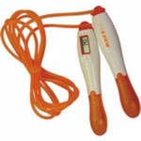
Как правильно подобрать скакалку для детей
Диаметр 0,8-0,9 см;
Длина короткой скакалки – ребенок должен взять её за ручки, наступить в середине стопой; натянутые концы касаются подмышек;
Длинная скакалка – 3-4 м.

Slide 3
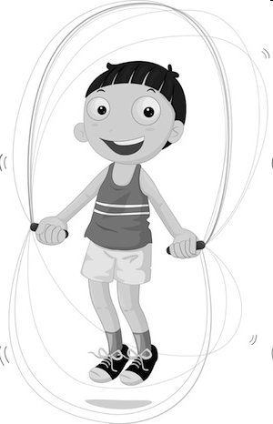
Техника захвата скакалки за ручки
Захват осуществляется свободно
Развернутыми пальцами
вперед
Ручки скакалки направлены
вниз
Зажаты между большим и
остальными пальцами

Slide 4
Игры и игровые упражнения со скакалкой
Игры со скакалкой одно из самых эффективных вспомогательных упражнений;
Прыжки через скакалку используются для разминки, укрепления мышц ног, улучшения координации и подвижности стоп;
Прекрасное средство для тренировки ссс, дыхательной системы, развивают общую выносливость и координацию;
доступны всем, в том числе и детям;
Используются как в помещении так и на открытом воздухе.

Slide 5
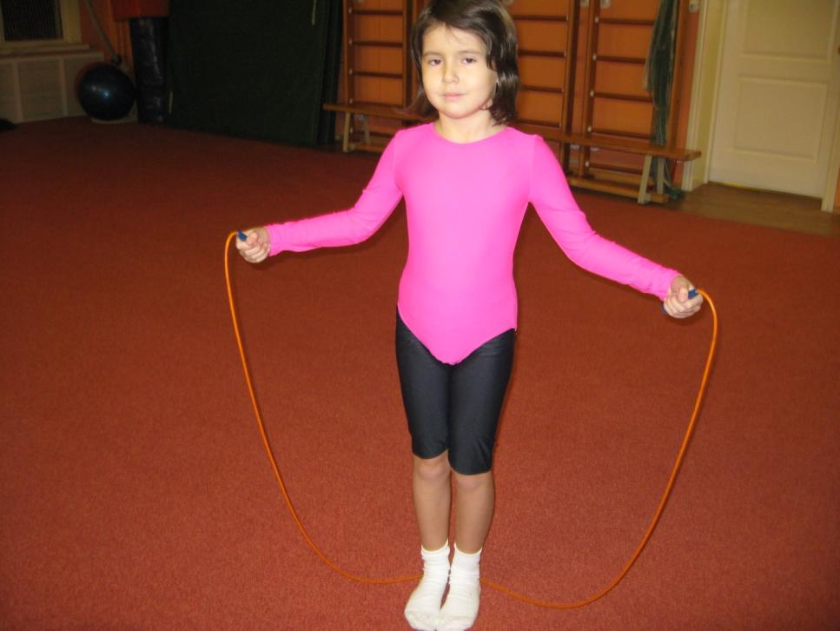
Техника вращения скакалки
Вращение осуществляется кистями слегка согнутых рук, локти опущены.

Slide 6
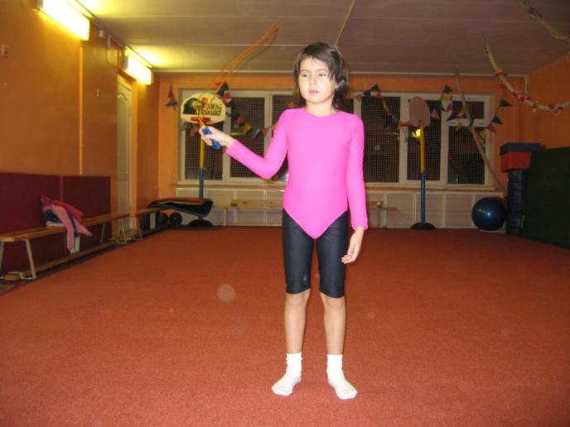
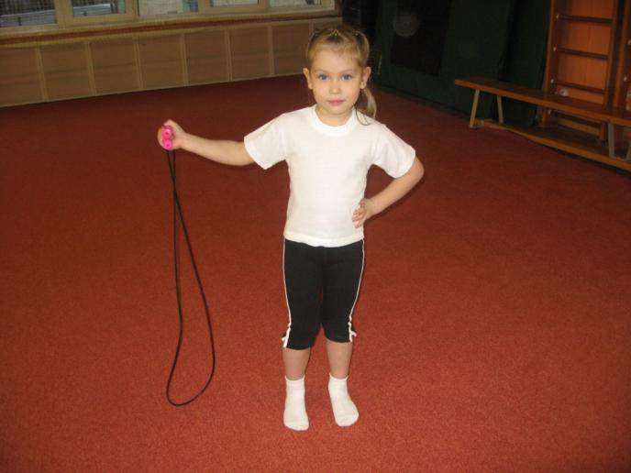
1.Вращение скакалки, сложенной вдвое в правой (левой) руке вперёд или назад;

Slide 7
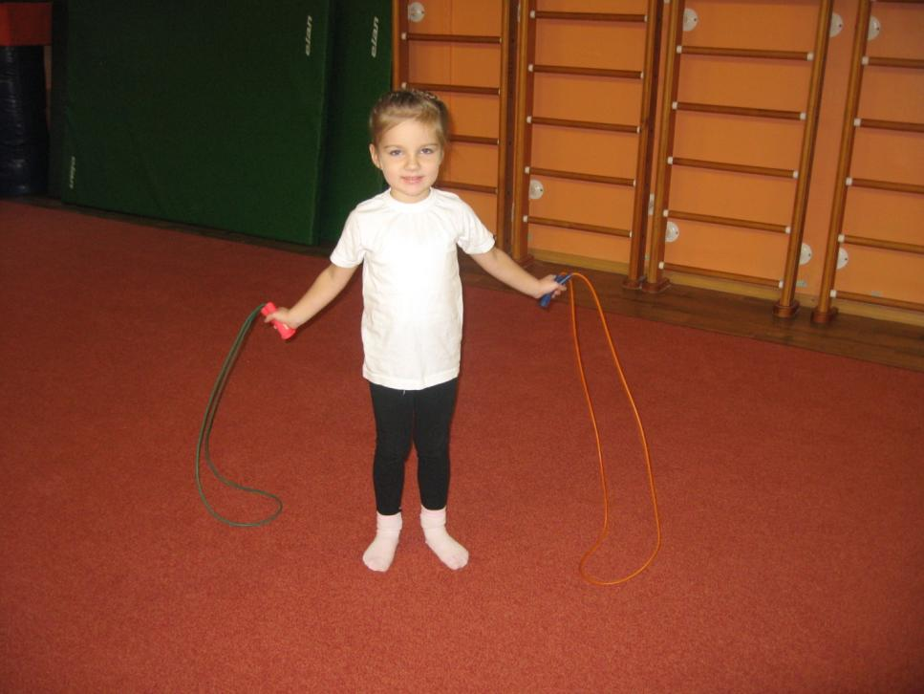
2.Тоже в двух руках

Slide 8
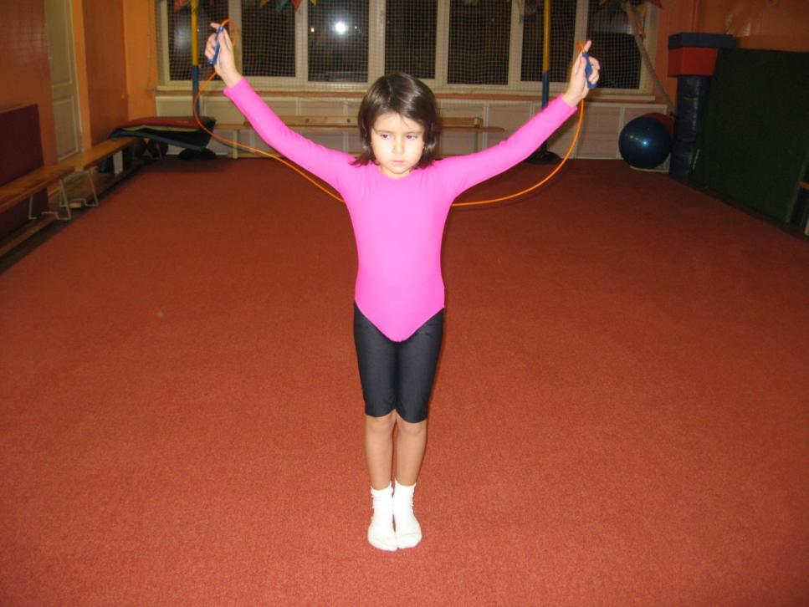
3.Перебрасывание скакалки через себя вперёд-назад

Slide 9
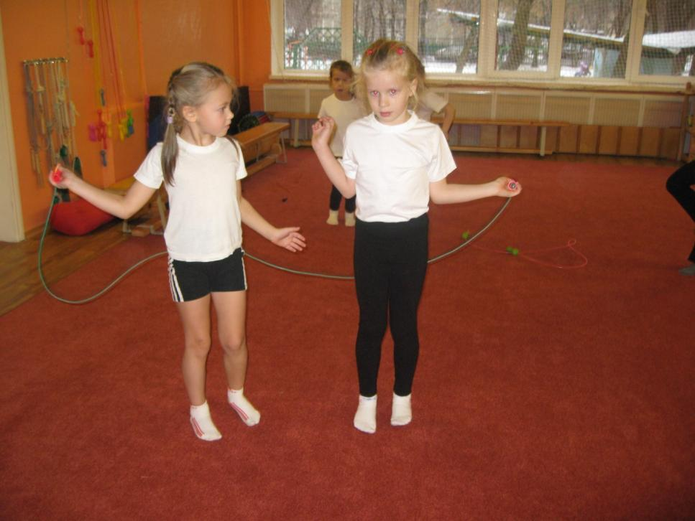
4.Вращение скакалки в парах

Slide 10
Техника прыжков через скакалку
Прыжки на месте;
Руки согнуты в локтях
Туловище выпрямлено и сохраняет правильную осанку
Дыхание не задерживать
Приземление мягкое на носки, затем опускание на всю стопу
Отталкиваться большими пальцами ног
Подпрыгивать на 10-20 см
Соблюдать периоды отдыха между прыжками

Slide 11
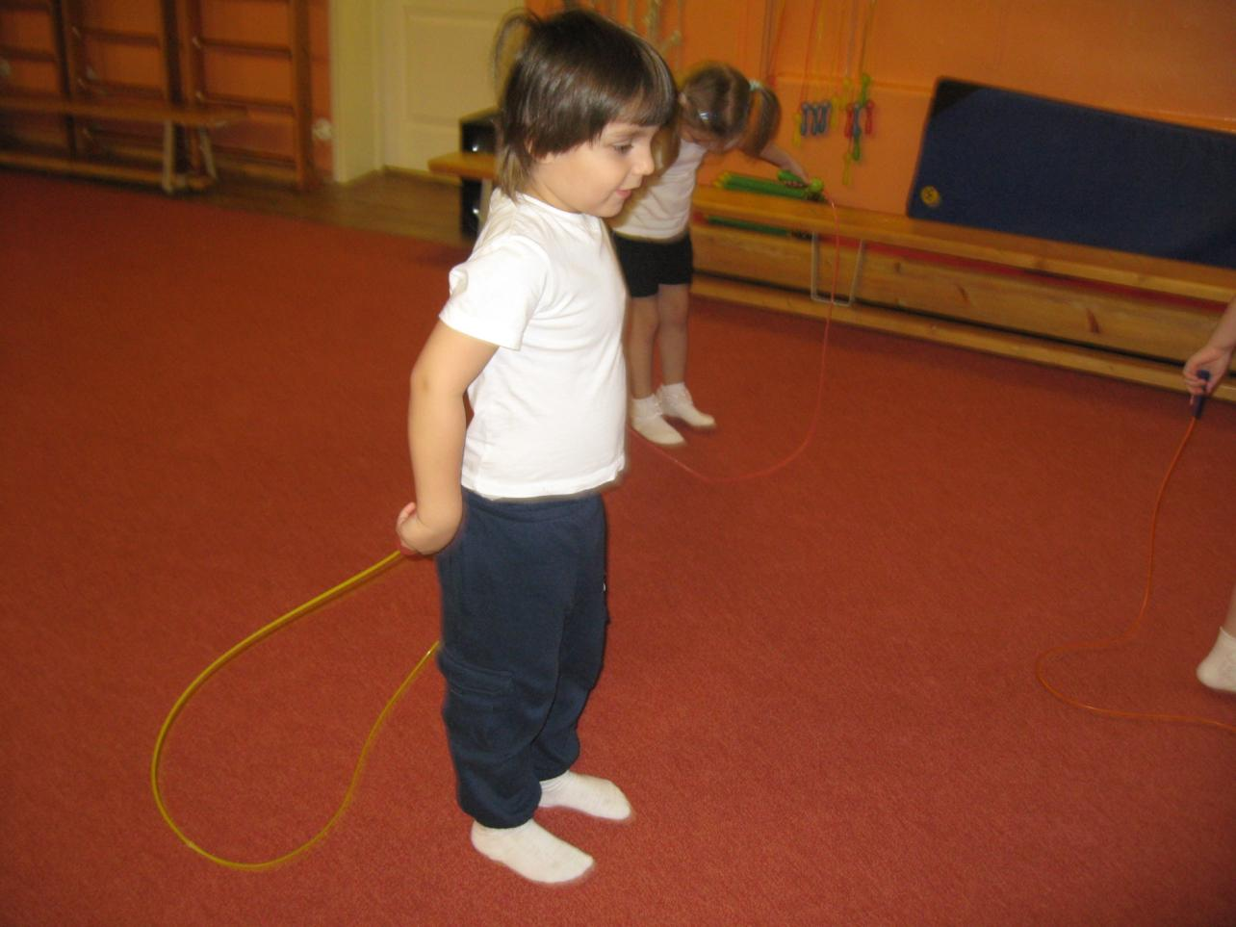

Slide 12
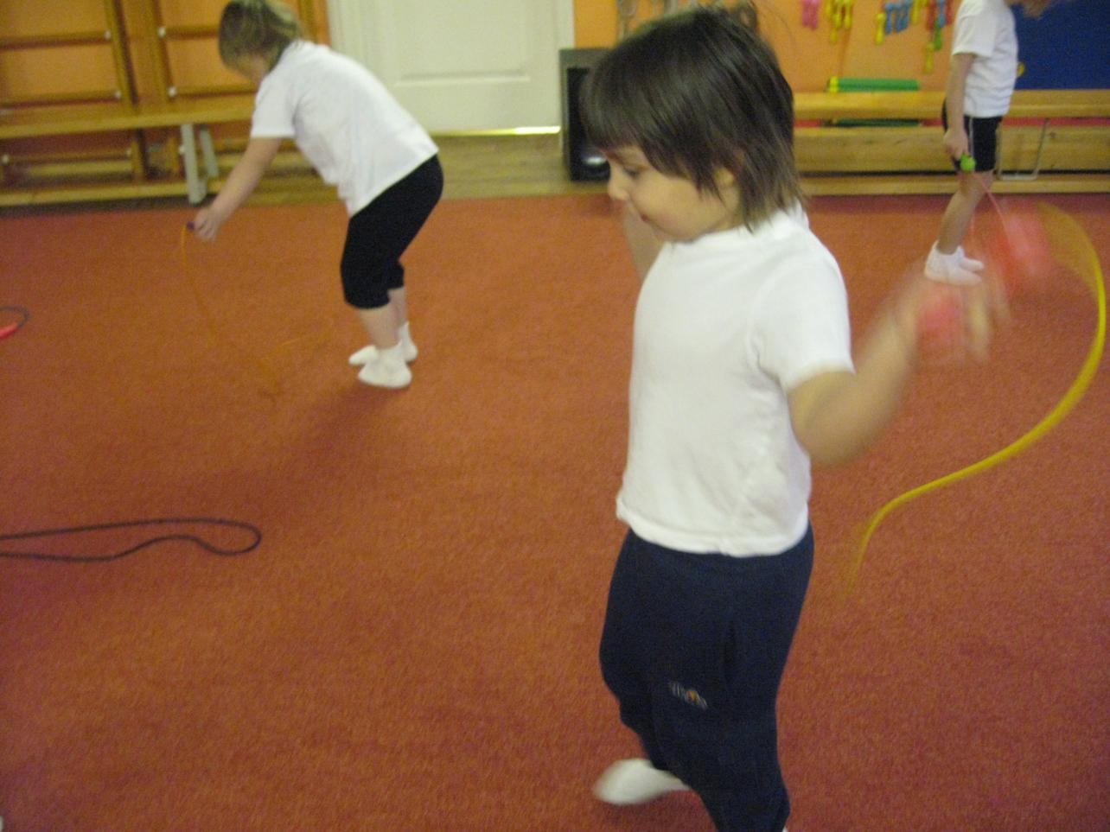

Slide 13
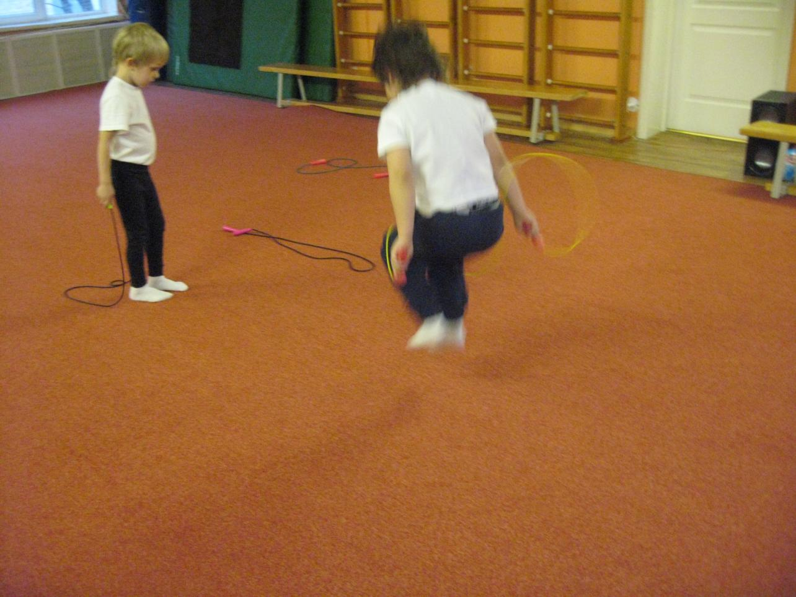

Slide 14
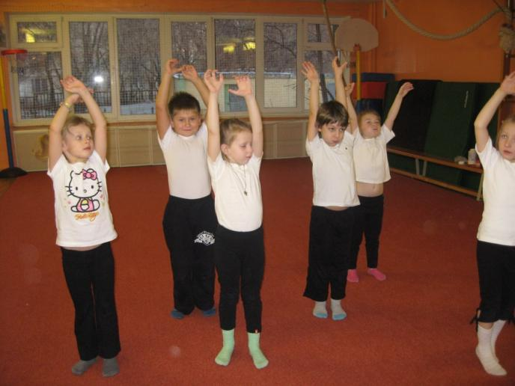
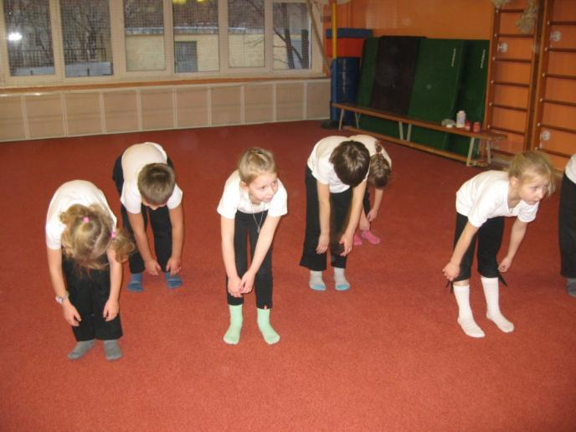

Slide 15
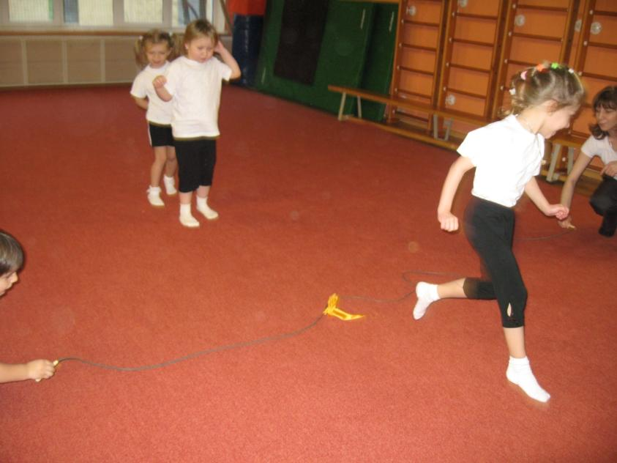
Методика обучения прыжкам через скакалку
Младший возраст
Пробегание под вращающейся скакал
кой
Перешагивание
через вибрирующую и приподнятую скакал
ку
Вращение скакалкой вперед-назад с попыткой перешагнуть и перепрыгнуть через неё

